Slide 1
汇报内容
一、投稿论文
二、下一步计划

Slide 2
SPSA: Exploring Sparse-Packing Computation on Systolic Arrays from Scratch Extension of conference paper ICPP’22.
动机
稀疏计算普遍存在，虽然最近在基于脉动阵列的稀疏矩阵乘法方面已经有了很多工作，但仍有进一步的发展潜力。
在存储和计算效率方面，目前缺乏与脉动阵列深度兼容的稀疏矩阵表示格式。

Slide 3
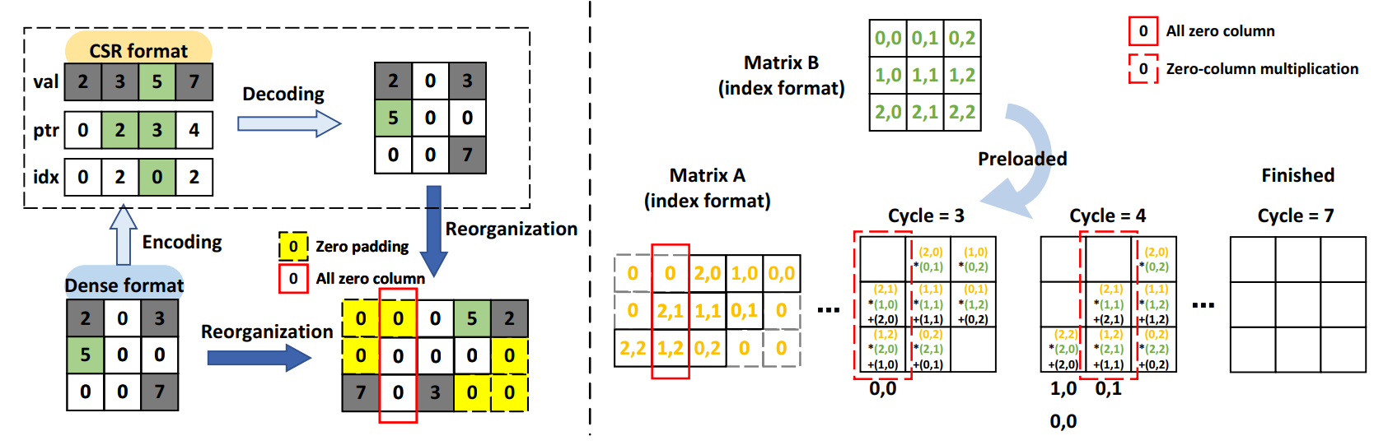
动机
稀疏计算普遍存在，虽然最近在基于脉动阵列的稀疏矩阵乘法方面已经有了很多工作，但仍有进一步的发展潜力。
在存储和计算效率方面，目前缺乏与脉动阵列深度兼容的稀疏矩阵表示格式。

Slide 4
SPSA: Exploring Sparse-Packing Computation on Systolic Arrays from Scratch Extension of conference paper ICPP’22.
动机
稀疏计算普遍存在，虽然最近在基于脉动阵列的稀疏矩阵乘法方面已经有了很多工作，但仍有进一步的发展潜力。
在存储和计算效率方面，目前缺乏与脉动阵列深度兼容的稀疏矩阵表示格式。
硬件资源和压缩算法、稀疏计算收益之间的平衡。

Slide 5
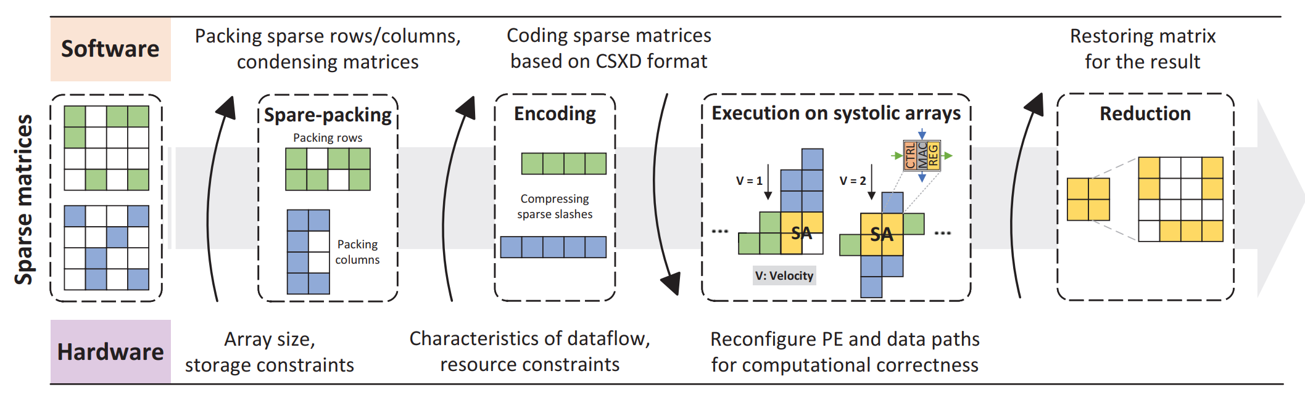
The overview of SPSA framework.

Slide 6
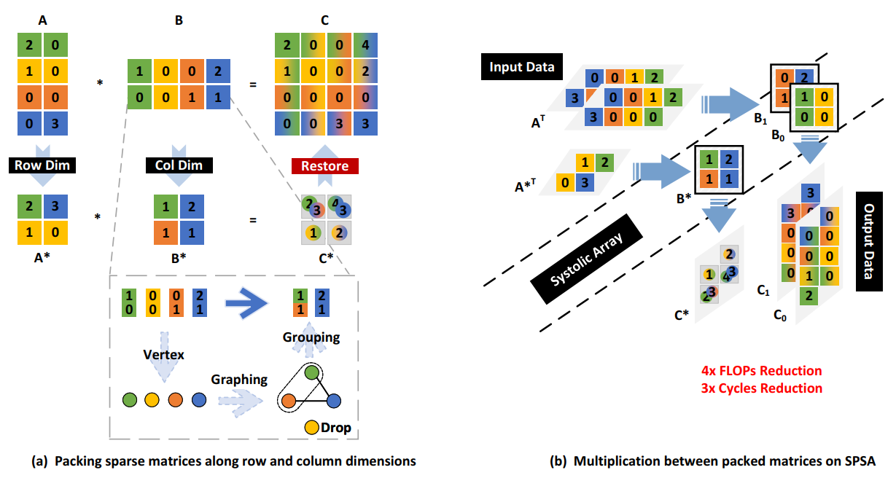
Matrix multiplication with SPSA.

Slide 7
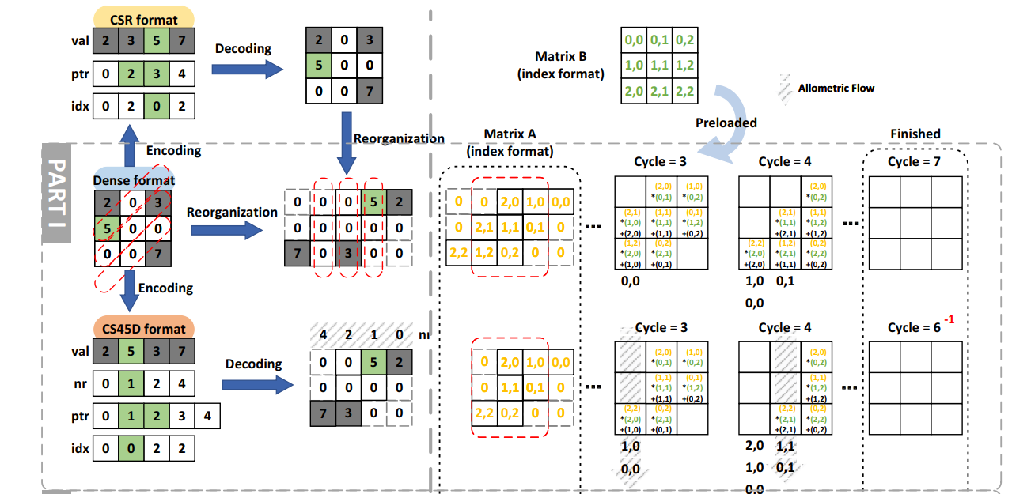
CSXD format expression and execution.

Slide 8
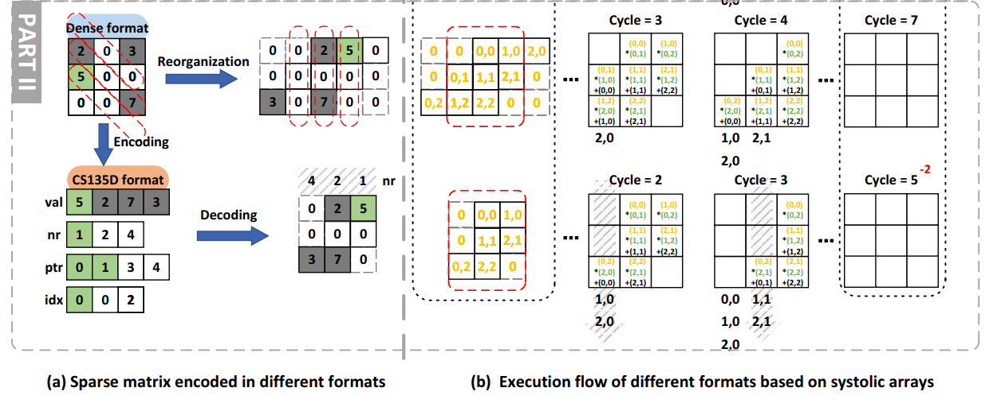
CSXD format expression and execution.

Slide 9
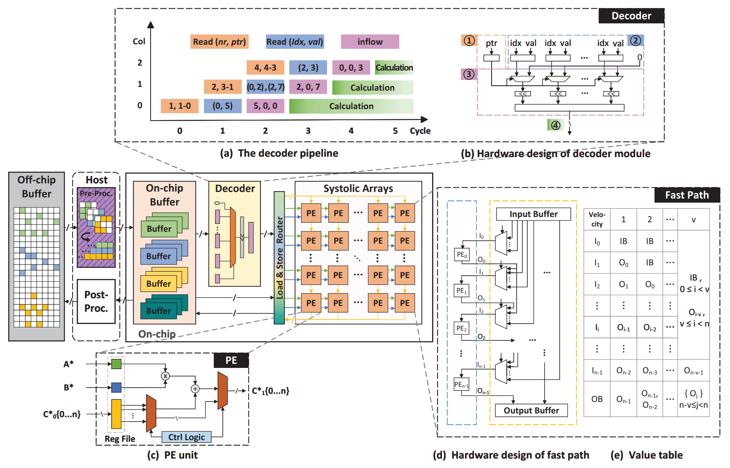
SPSA system architecture.

Slide 10
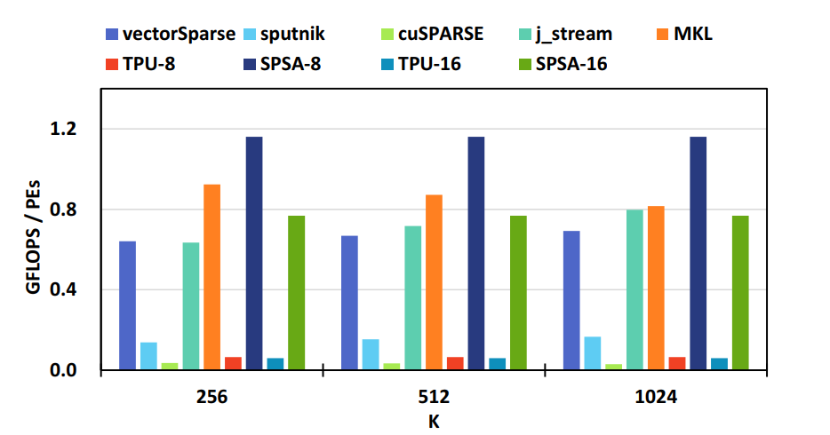
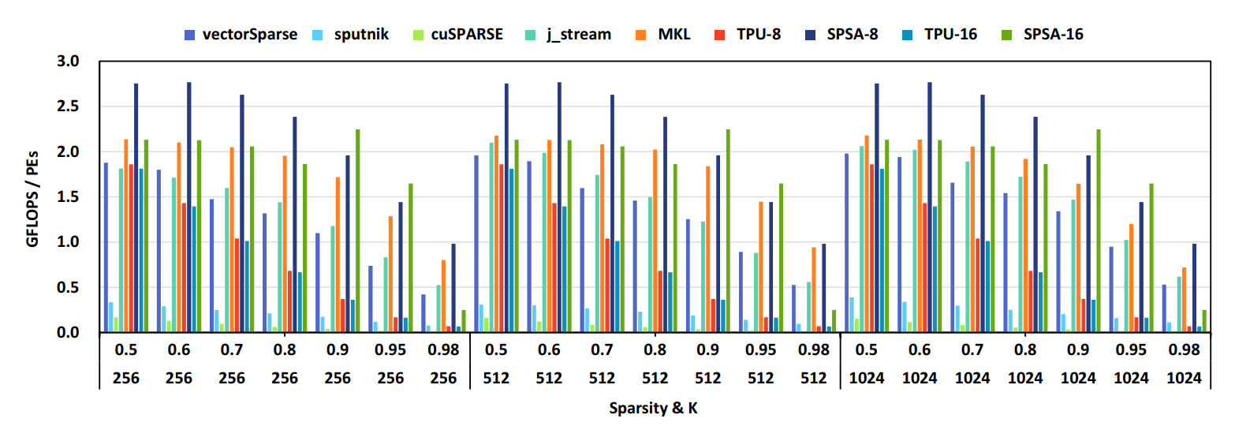
SPSA-8 平均提高10.8x
SPSA-16 平均提高7.3x
SPSA-8 平均提高7.7x
SPSA-16 平均提高6.4x

Slide 11
二、下一步计划
基于六模块编写配套硬件代码并测试
多核多脉动稀疏计算优化和研究

